Slide 1
SÉANCE B4 · MODULE 12
Les mots du transport
Terminus, quai, correspondance, direction, fréquence. Six mots suffisent pour lire n'importe quel réseau de transport — et pour poser les bonnes questions.
60 minutes · Trouver son chemin
Notes:
Séance de vocabulaire qui clôt le bloc B. Si possible, projeter le plan de réseau réel de la région : les élèves reconnaissent leur trajet.

Slide 2
OBJECTIFS DE LA SÉANCE
À la fin, je serai capable de…
1
nommer les six éléments d'un réseau de transport ;
2
comprendre qu'un même numéro circule dans les deux sens ;
3
distinguer une fréquence d'une heure de départ ;
4
poser les quatre questions du tableau de B1 sans les relire.
B4 · Trouver son chemin
2
Notes:
Lire les objectifs à voix haute. Y revenir au billet de sortie.

Slide 3
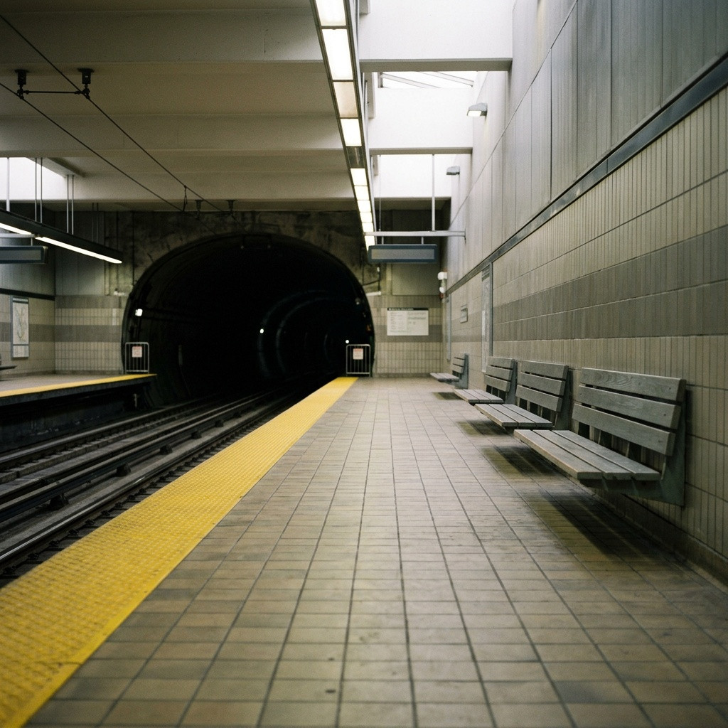
OBSERVATION
Où sommes-nous ? Quels mots connaissez-vous déjà ?
Comment s'appelle l'endroit où on attend ?
À quoi sert la ligne peinte au sol ?
Où regarde-t-on pour savoir si on est du bon côté ?
Que se passe-t-il si on se trompe de quai ?
B4 · Trouver son chemin
3
Notes:
Attendre le mot « quai ». La ligne au sol est une ligne de sécurité : l'expliquer, plusieurs élèves ne l'ont jamais remarquée.

Slide 4
VOCABULAIRE · 1 DE 2
Le réseau
un terminus
Le dernier arrêt d'une ligne — c'est lui qui donne la direction.
un quai
L'endroit où on attend avant de monter.
une correspondance
Le changement d'une ligne à une autre pendant le même trajet.
la direction
Le sens dans lequel va un véhicule.
le trajet
Le chemin complet, du départ à l'arrivée.
B4 · Trouver son chemin
4
Notes:
Faire répéter chaque mot avec son article. « Une correspondance » est le mot le plus long et le plus utile : le faire dire trois fois.

Slide 5
VOCABULAIRE · 2 DE 2
Ce qui se lit et ce qui se paie
un titre de transport
La carte ou le billet qui donne le droit de monter.
la fréquence
Le temps entre deux passages : « aux quinze minutes ».
un horaire
Le tableau des heures de passage.
desservir un arrêt
S'y arrêter. Un autobus qui ne dessert pas un arrêt passe tout droit.
une interruption de service
L'arrêt temporaire d'une ligne.
B4 · Trouver son chemin
5
Notes:
« Desservir » et « interruption de service » sont les deux mots des annonces. Ils reviennent au bloc D.

Slide 6
ANALYSE
Fréquence ou heure de départ ?
CE QU'ON ENTEND
CE QUE ÇA VEUT DIRE
Aux quinze minutes
un passage toutes les 15 minutes
À 7 h 51
un seul départ, à cette heure-là
Aux heures
un passage par heure, souvent à l'heure pile
Toutes les heures
la même chose que « aux heures »
Une fréquence ne dit pas quand le prochain passe : elle dit combien de temps il faut attendre, au pire.
B4 · Trouver son chemin
6
Notes:
La confusion entre les deux fait manquer beaucoup d'autobus. Y consacrer cinq minutes pleines.

Slide 7
LE MÊME NUMÉRO, DEUX DIRECTIONS
L'autobus 45 existe dans les deux sens, avec le même numéro.
Ce qui les distingue, c'est le nom du terminus — et le côté de la rue. L'arrêt d'en face porte le même numéro de ligne, mais va dans l'autre direction. Vérifier avant de monter coûte cinq secondes.
B4 · Trouver son chemin
7
Notes:
Diapo à photographier. C'est l'erreur que Nour commet vraiment au bloc C.

Slide 8
SUIVRE LA FOULE
Le piège le plus fréquent
ON ENTEND SOUVENT
IL FAUT DIRE PLUTÔT
Tout le monde descend là, je descends aussi.
Je vérifie le nom de la station avant de descendre.
La foule descend souvent à la station la plus fréquentée, qui n'est presque jamais la vôtre. Suivre le mouvement fonctionne une fois sur trois — c'est-à-dire qu'il vous fait descendre au mauvais endroit deux fois sur trois.
B4 · Trouver son chemin
8
Notes:
Faire raconter au groupe une fois où c'est arrivé. Il y en a toujours.

Slide 9
PRATIQUE
Le mot juste
Complétez avec le mot du vocabulaire.
1
Le dernier arrêt de la ligne s'appelle le ___.
2
Changer de ligne en cours de trajet, c'est faire une ___.
3
Attendez sur le ___, derrière la ligne jaune.
4
« Aux quinze minutes » indique la ___.
5
Cet autobus ne ___ pas l'arrêt aujourd'hui, à cause des travaux.
6
Il faut avoir un ___ de transport valide pour monter.
B4 · Trouver son chemin
9
Notes:
Ces six mots sont dans le banc de vocabulaire du module.

Slide 10
CORRECTION
Le mot juste
Correction — on lit la réponse, on ne commente pas l'erreur.
1
Le dernier arrêt de la ligne s'appelle le ___. » terminus
2
Changer de ligne en cours de trajet, c'est faire une ___. » correspondance
3
Attendez sur le ___, derrière la ligne jaune. » quai
4
« Aux quinze minutes » indique la ___. » fréquence
5
Cet autobus ne ___ pas l'arrêt aujourd'hui, à cause des travaux. » dessert
6
Il faut avoir un ___ de transport valide pour monter. » titre
B4 · Trouver son chemin
10
Notes:
Corriger en groupe. Donner la bonne réponse, sans revenir sur qui s'est trompé.

Slide 11
BILLET DE SORTIE
Décrivez votre ligne d'autobus ou de métro : numéro, terminus, fréquence, durée.
Si vous venez à pied, décrivez la ligne la plus proche de chez vous.
Indiquez le nom du terminus dans les deux directions.
B4 · Trouver son chemin
B4 · Trouver son chemin
11
Notes:
Bilan du bloc B. Le dernier point — les deux directions — demande souvent une vérification à la maison. C'est voulu.

